Slide 1
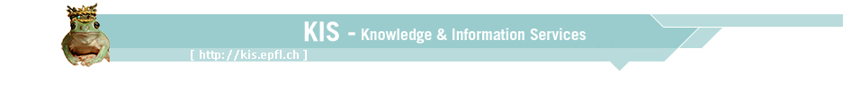

Par Natalie Meystre
Séance d’accueil des
nouveaux membres du personnel
Présentée par N. Meystre

Slide 2
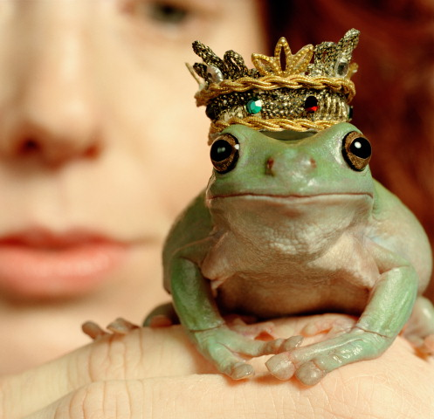
Par Natalie Meystre
L’information ne vaut que si elle est partagée par tous.

Slide 3
Par Natalie Meystre
Le web à l’EPFL
400’000 pages web.
300 serveurs
400 sites différents
plusieurs centaines de « webmasters »
une situation équivoque
une qualité inégale

Slide 4
Par Natalie Meystre
Statistiques d’utilisation
Moteur de recherche: 2 requêtes/sec.
Annuaire: 12’000 requêtes par jour
Page d’accueil: 4’000 visiteurs par jour
Visiteurs externes: 42%
Mots les plus recherchés?
- imap, sac, infocentre, emploi

Slide 5
Par Natalie Meystre
Stratégie d’utilisation des nouveaux médias
Focus sur l’utilisateur
Une vision: K2K
Des outils accessibles anytime, anywhere
Une certaine «démocratisation» du web
Une démarche collective
Instrument évolutif et décentralisé

Slide 6
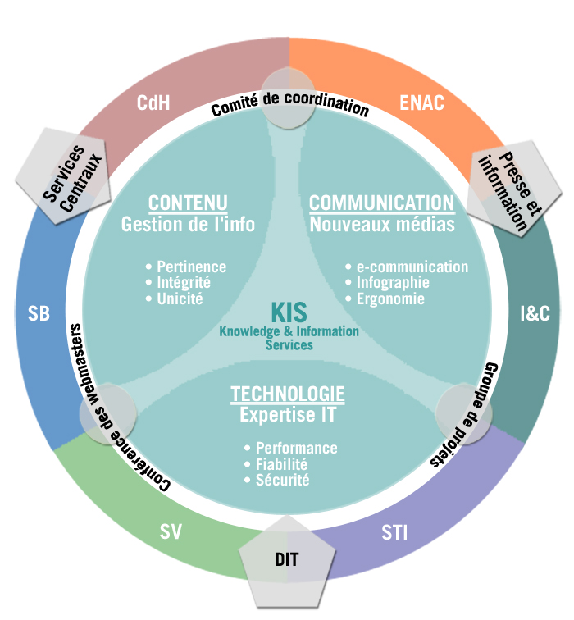

Slide 7
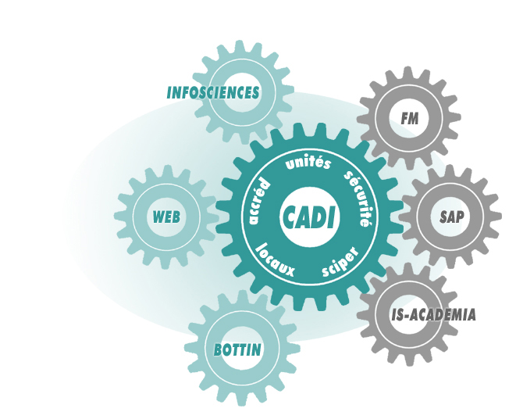

Slide 8


Slide 9
Par Natalie Meystre
L’architecture générale
Une entrée principale
Une place centrale
Des portails ciblés

Slide 10
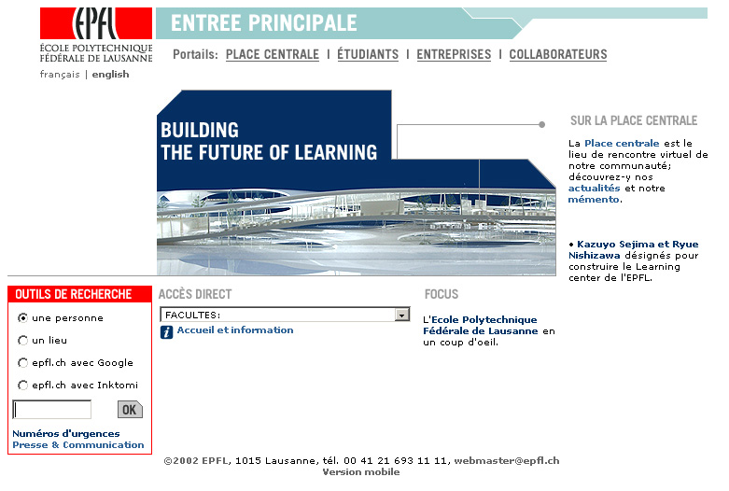

Slide 11
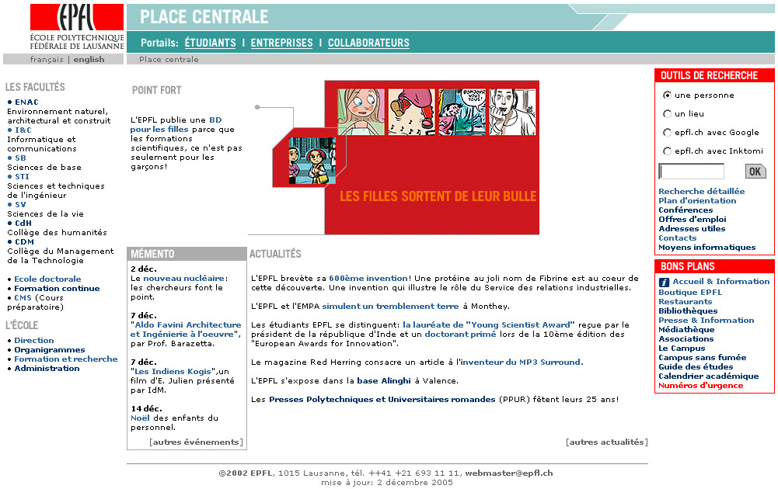

Slide 12
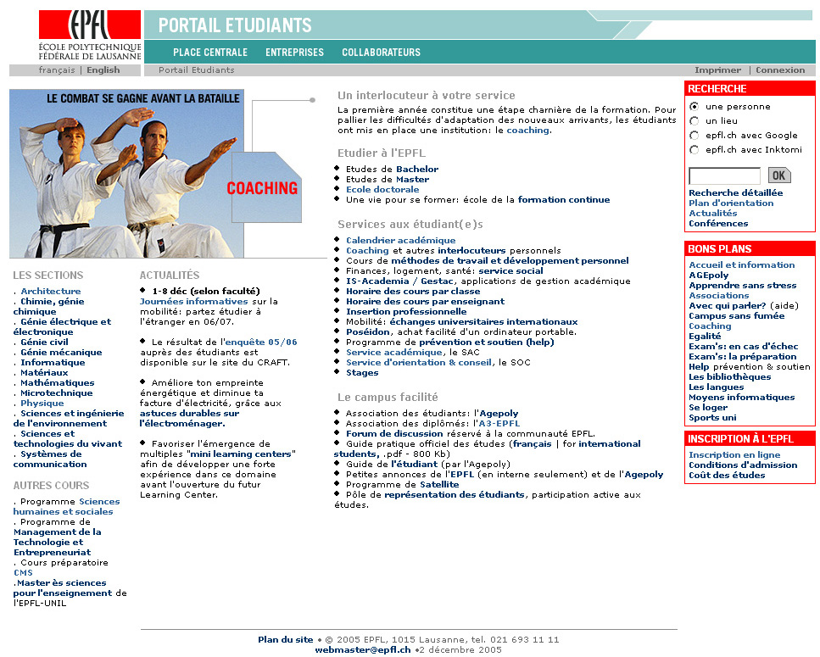

Slide 13
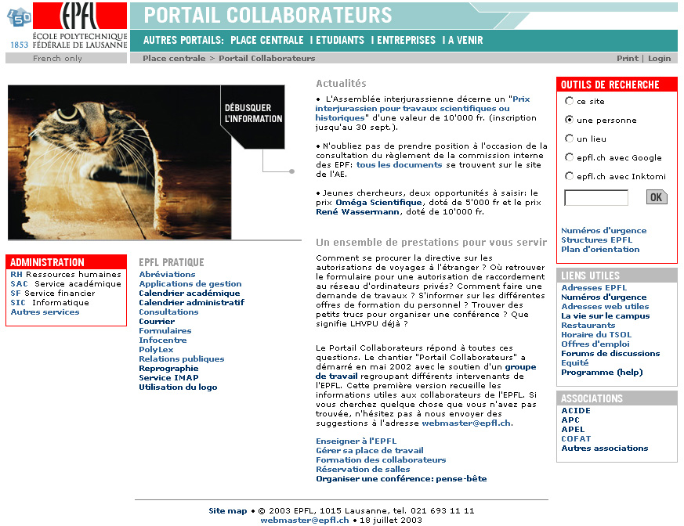

Slide 14
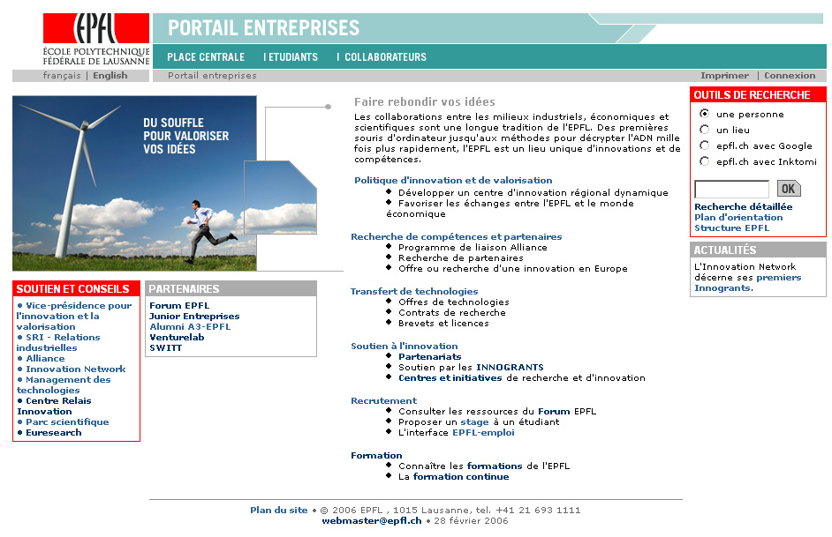

Slide 15
Par Natalie Meystre
Des outils pour tous
Plan d’orientation
CMS Jahia
Blogs
Profil des personnes
Infoscience
InForm, création de formulaire
Médiathèque

Slide 16
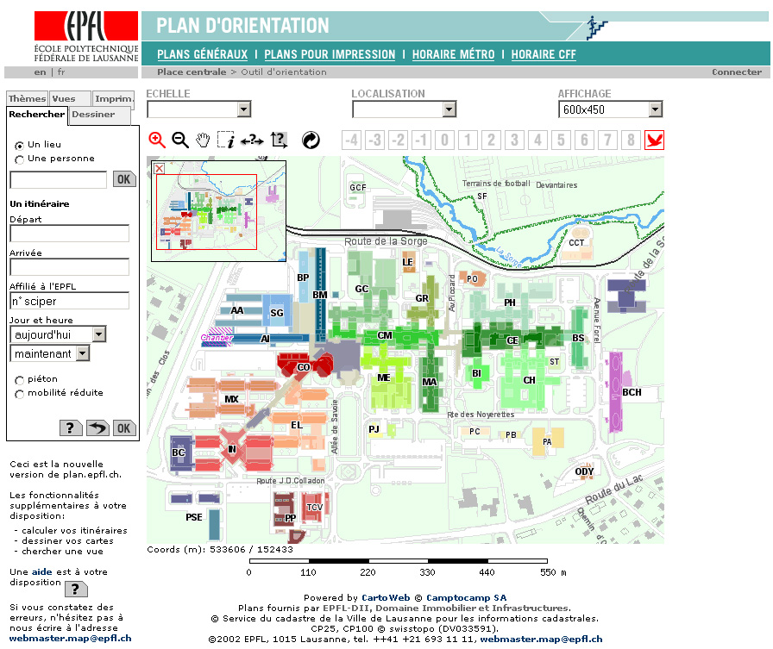

Slide 17
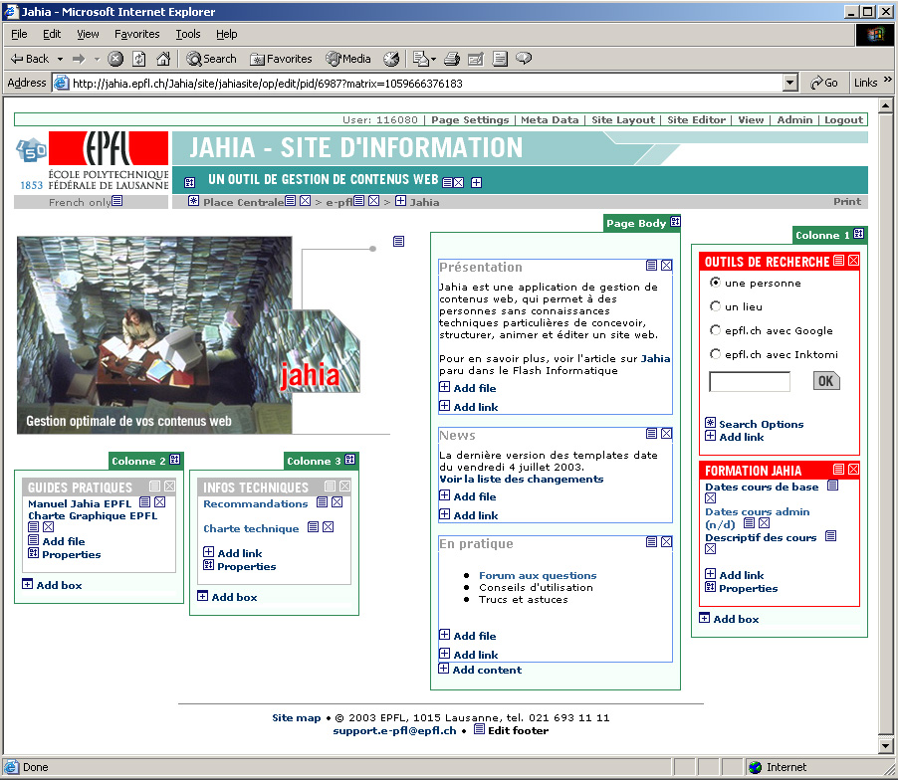

Slide 18
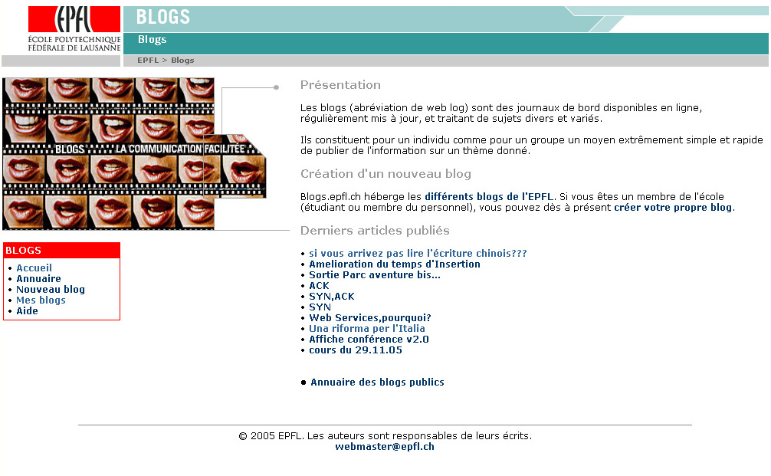

Slide 19
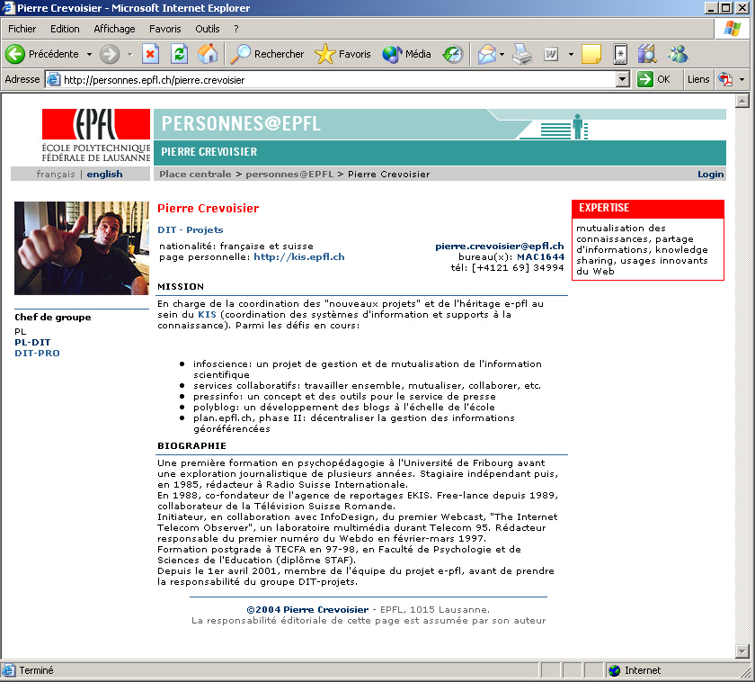

Slide 20
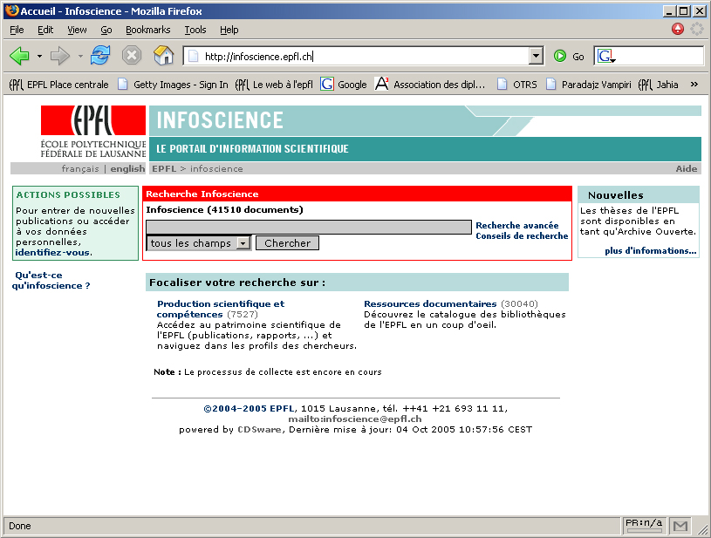

Slide 21
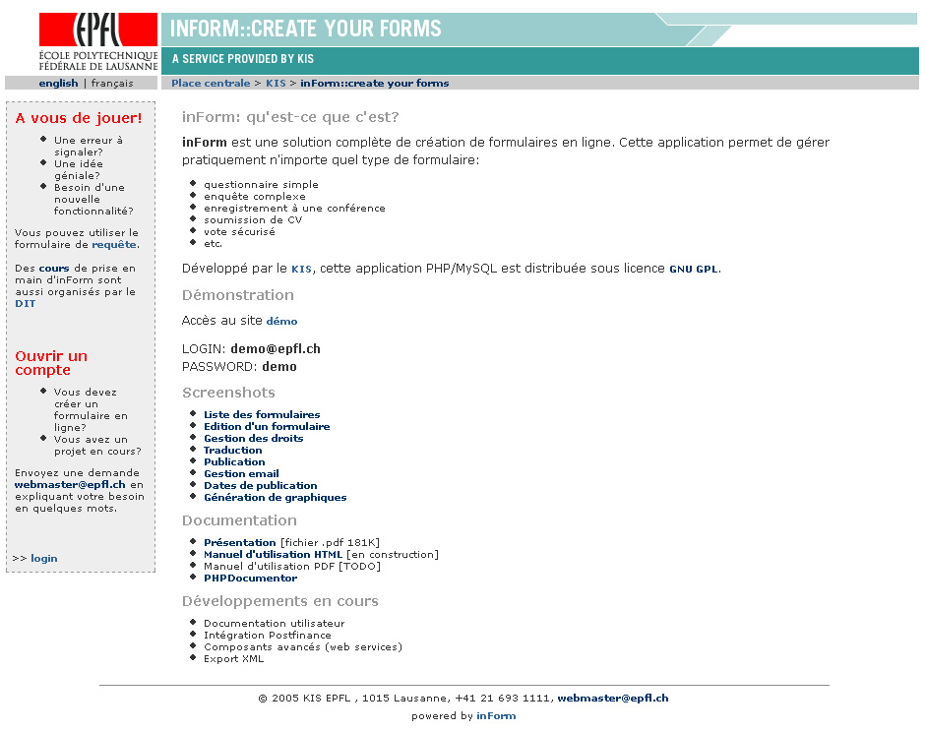

Slide 22
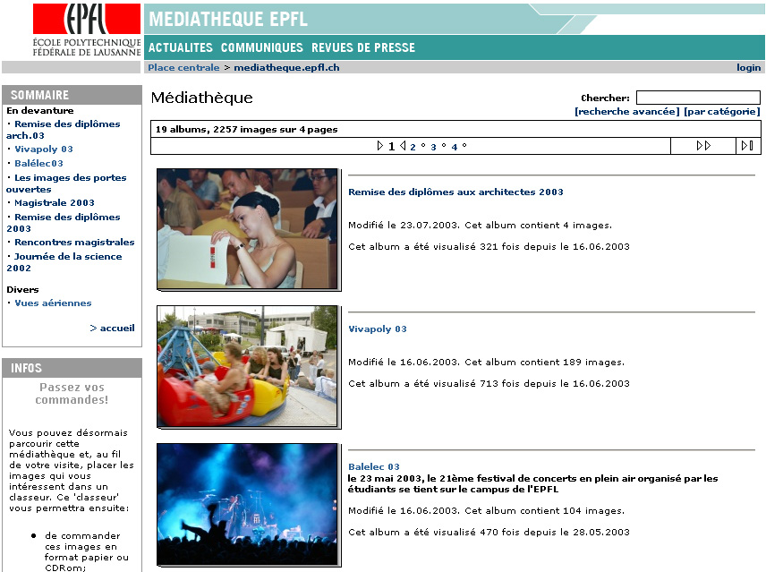

Slide 23
Par Natalie Meystre
Conférence des webmasters
Mise en place d’un lieu d’échanges et de coordination destiné aux webmasters
Une conférence est organisée tous les mois et porte sur différents thèmes liés aussi bien au design de sites qu’aux aspects techniques du développement Web.
Liste e-mail webmasters@listes.epfl.ch

Slide 24
Par Natalie Meystre
Des questions, des suggestions ?
webmaster@epfl.ch
En savoir plus ?
http://kis.epfl.ch
Faire un site internet ?
http://atelierweb.epfl.ch

Slide 25
Par Natalie Meystre
Cultural engineering
« It does no good to have robust technology solutions, if the existing culture prevents knowledge sharing »
    Kidwell, Vander Linde and Johnson

